Slide 1
第10組智慧超音波防盜器 指導老師：陳永隆 學號：1410432007 姓名：林政穎 學號：2410332024 姓名：鄭敬穎

Slide 2
動機
近年來，國人對安全意識高漲，對本身安全越來越重視，所以對於居家安全也是不可忽視的一點。

Slide 3
目的
基於動機設計一個可以偵測大門是否被人開起及是否被外人侵入的設備

Slide 4
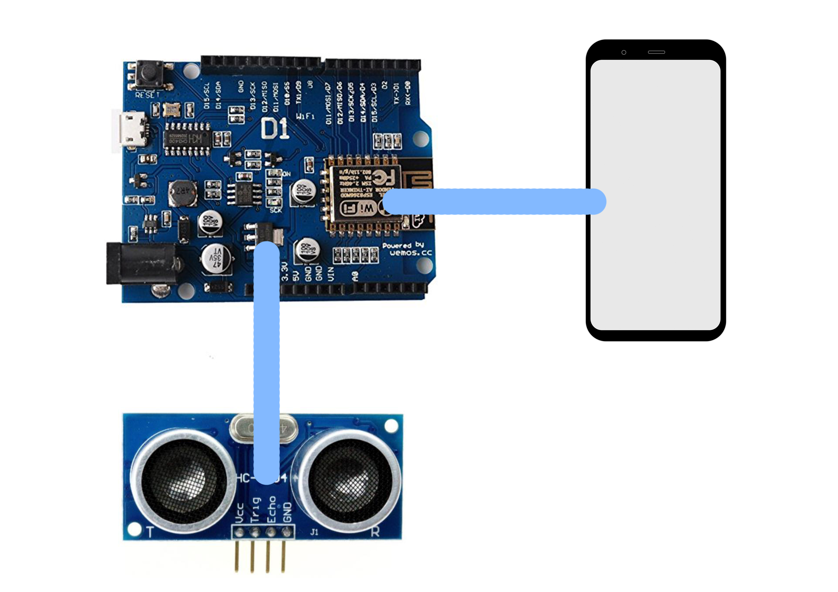
硬體方塊圖

Slide 5
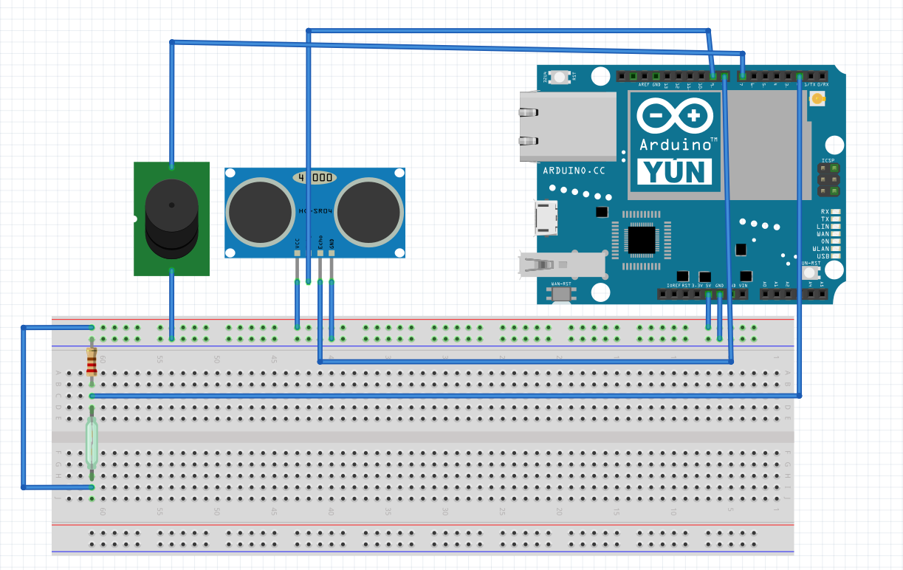
線路圖

Slide 6
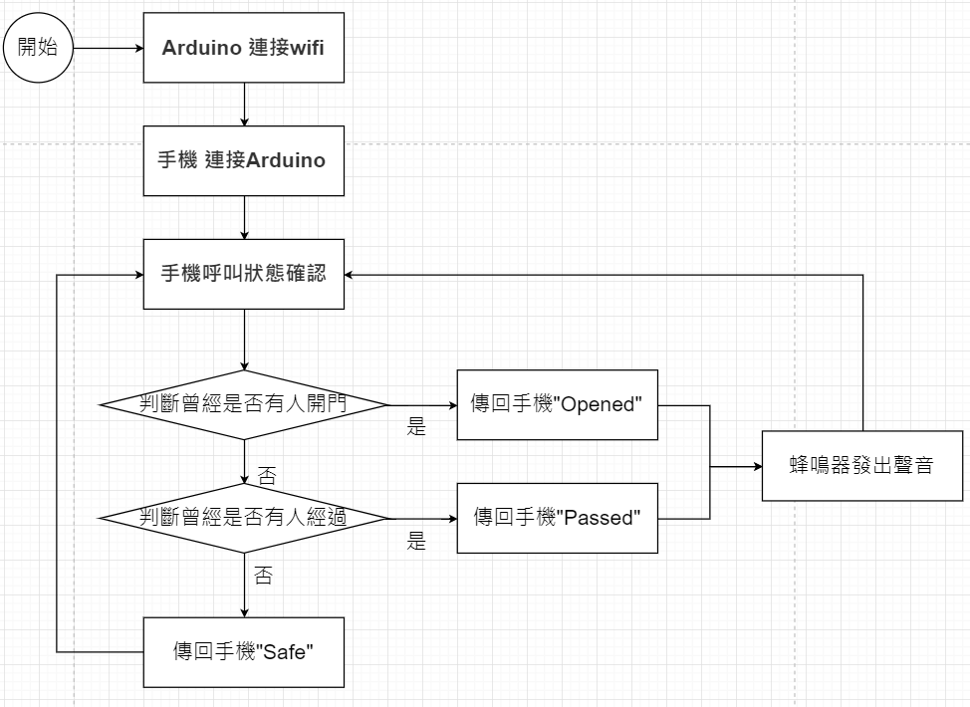
程式流程圖

Slide 7
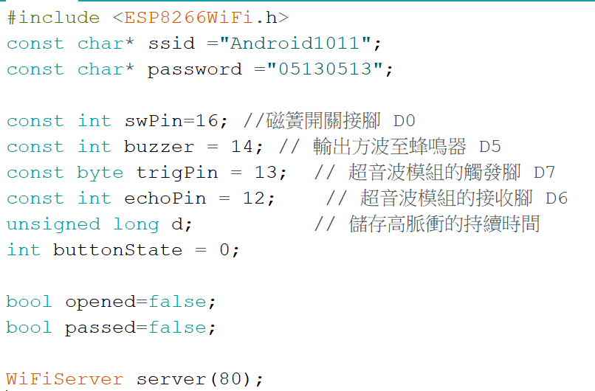
程式碼
宣告網路帳密及各接腳位置

Slide 8
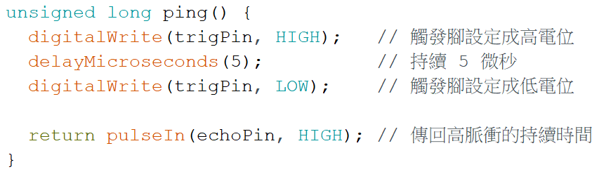
程式碼
超音波感測器距離函數

Slide 9
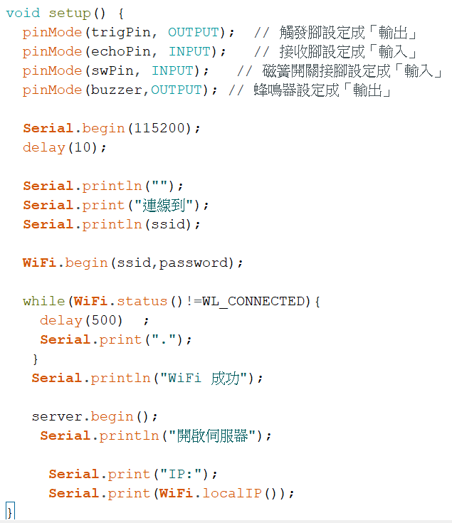
程式碼
setup()設定腳位及連接網路

Slide 10
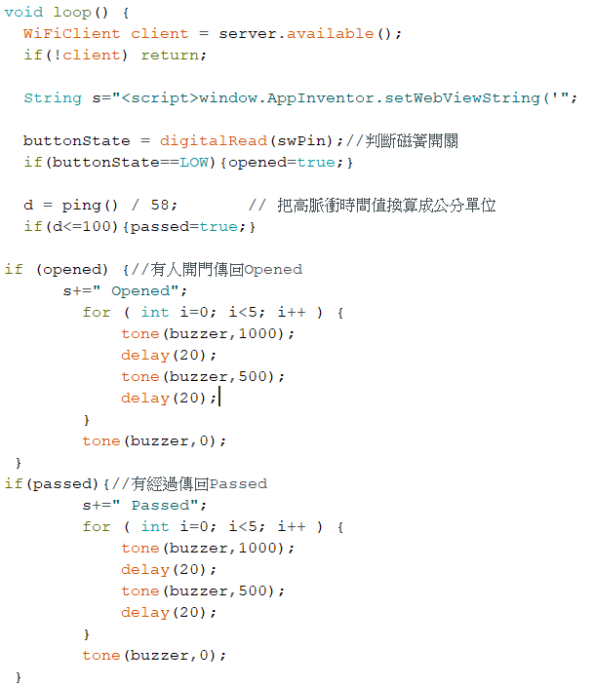
程式碼
loop()判斷是否偵測到資料並傳回給client

Slide 11
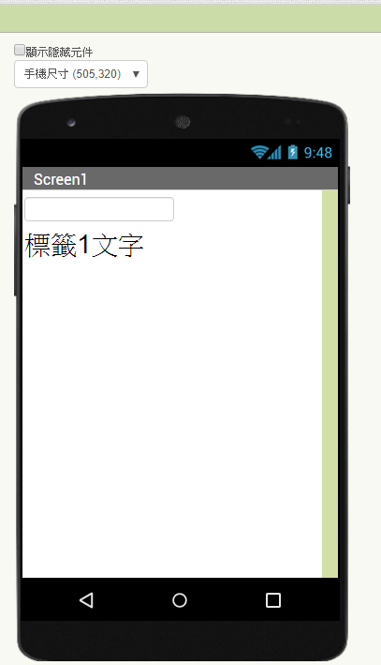
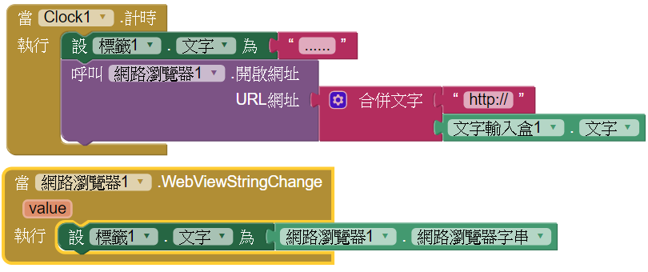
程式碼
App介面及程式碼

Slide 12
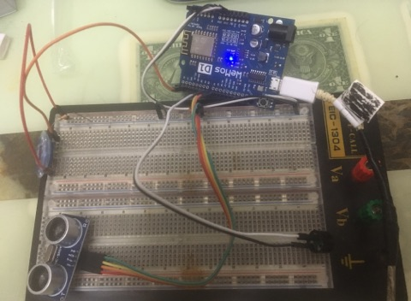
作品成果
成品

Slide 13
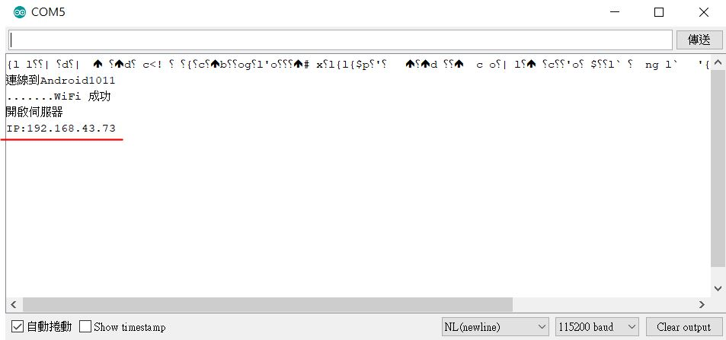
作品成果
序列埠監控視窗會顯示板子的IP

Slide 14
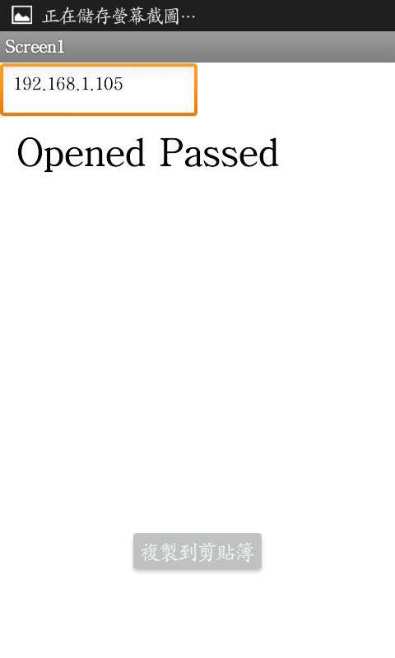
作品成果
輸入IP後 手機將顯示狀態(有Safe、Opened、Passed)

Slide 15
參考資料
WeMos D1 安裝說明https://sites.google.com/site/wenyumaker/10-esp8266/02memos-d1?tmpl=%2Fsystem%2Fapp%2Ftemplates%2Fprint%2F&showPrintDialog=1
超圖解 Arduino 互動設計入門

